Slide 1

профориентационный портал Кузбасса
Анализ Интернет - ресурсов по проблеме профессионального самоопределения
Пфетцер А. А.
методист ЦПиПС ГБУ ДПО «КРИРПО»

Slide 2
Концепция организационно-педагогического сопровождения профессионального самоопределения ОБУЧАЮЩИХСЯ
в условиях непрерывности образования (ФГАУ «ФИРО»)
Направление «Информационное обеспечение»
Предполагает формирование системы информационного сопровождения профессионального самоопределения на различных уровнях, включая:
формирование развитие системы тематических Интернет-ресурсов федерального и регионального уровня;
издание специализированного журнала для подростков и молодежи по проблемам профессионального самоопределения;
формирование и систематическое обновление открытого банка потребительских профилей профессий;
подготовка пакета видеоматериалов профориентационной направленности по новым и высокотехнологичным профессиям и обеспечение их доступности.
Профориентационный портал Кузбасса

Slide 3
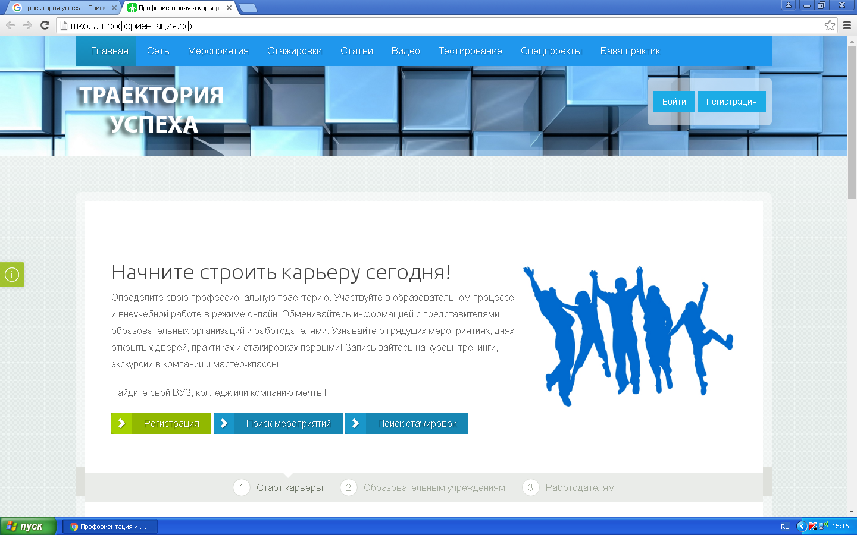
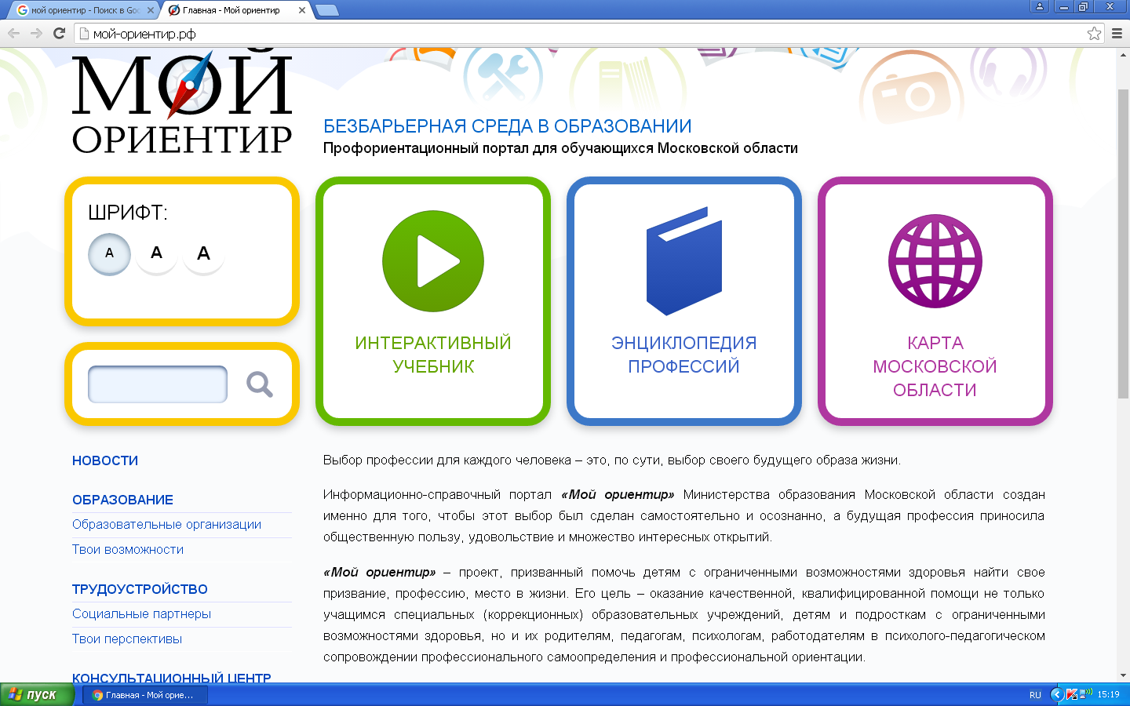
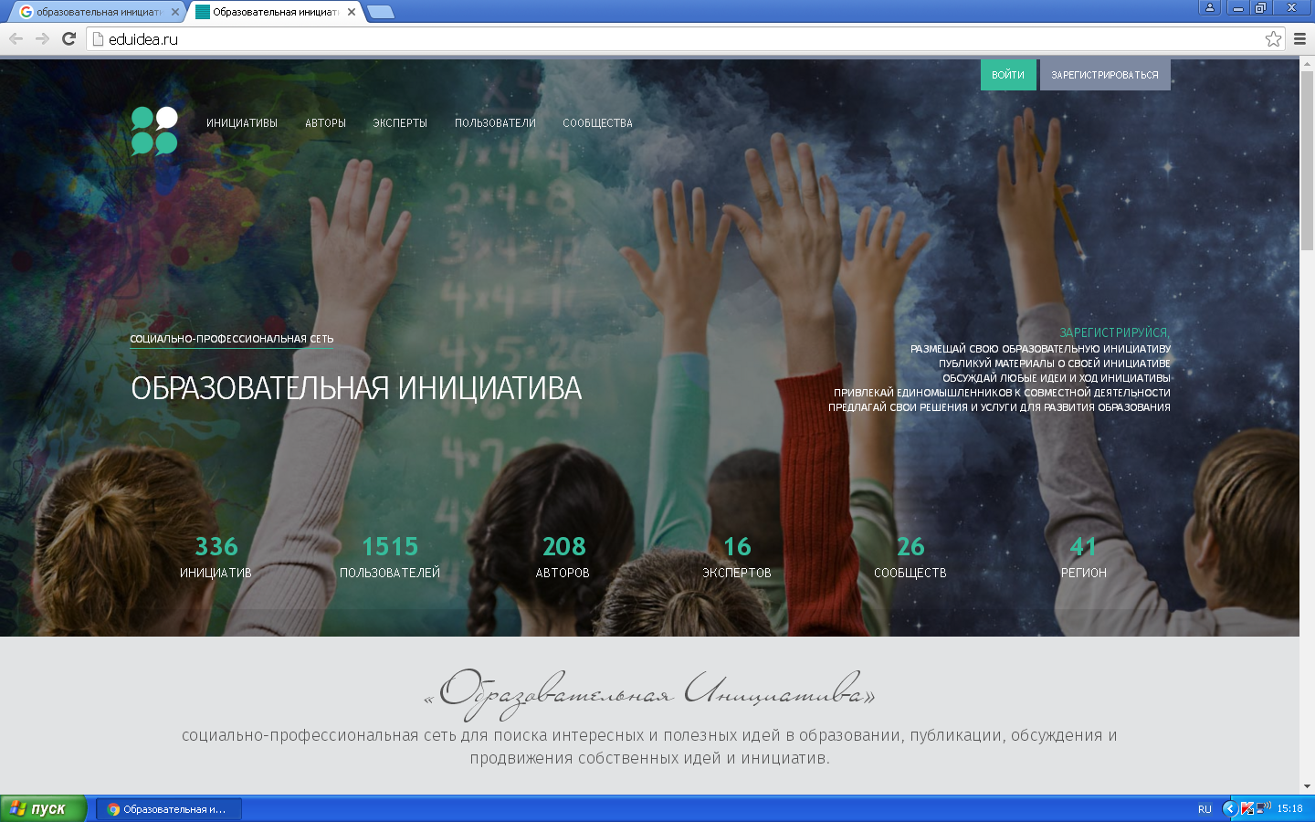

Slide 4
Профориентационный портал Кузбасса

Slide 5

Профориентационный портал обеспечивает оперативное и объективное информирование профессионально самоопределяющейся молодежи об особенностях функционирования различных сфер профессиональной деятельности с учетом социально-экономической ситуации развития региона, а так же организационно-педагогического сопровождения процесса выбора профессии и построения профессиональной карьеры в соответствии с личными интересами, возможностями обучающихся и потребностями регионального рынка труда в наиболее востребованных специальностях.
Профориентационный портал Кузбасса

